Slide 1
Luka Sagadin 7.r.
Republika SRBIJA

Slide 2
Srbija – osnovni podatki
Velikost: 88.361km²
Število prebivalcev: 10.147.398 – V večini so Srbi potem Madžari, Bosanci, Romi, Jugoslovani, Hrvati, Črnogorci in Albanci
Glavno mesto: Beograd (2.000.000 prebivalcev)
Predsednik: Boris Tadić
Predsednik vlade: Mirko Cvetković
Grb:
Valuta: Srpki dinar (RSD)
Avtonomn država Vojvodina
Kosovo.

Slide 3
Avtonomna pokrajina Vojvodina
Avtonomna država Vojvodina
Površina: 21.506km² ali ¼ Srbije,
Glavno mesto: Novi Sad,
45 občin,
Tri velike reke: Donava, Tisa in Sava, ki jo razdelijo na tri dele:
Banat vzhodno, Bačka zahodno ter Srem severno,
Za te pokrajine so značilna velika obdelava zemlje in velika gostota naseljenosti.

Slide 4
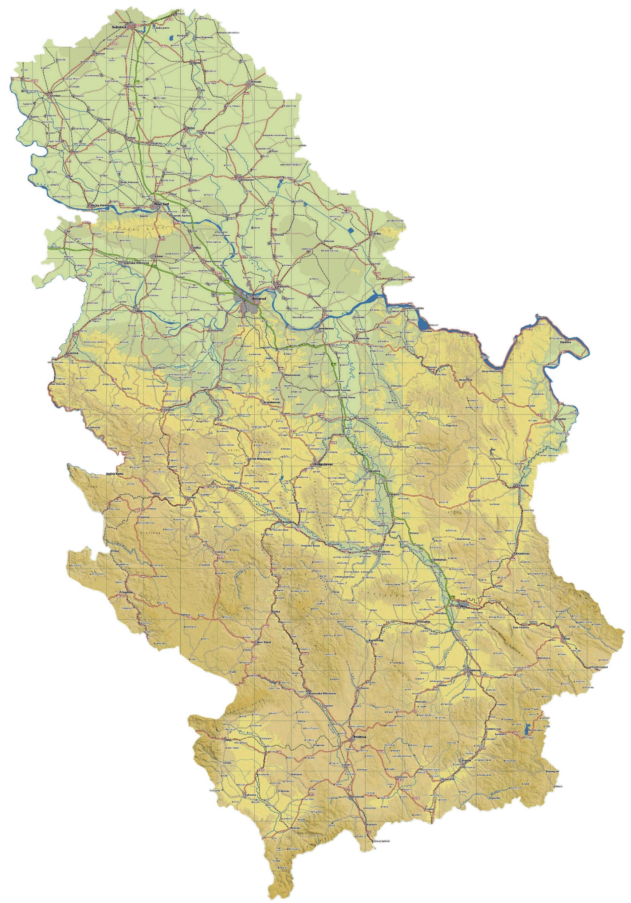
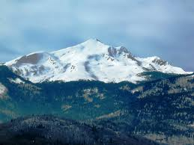
Geografska lega
Jugovzhodna Evropa, Balkanski polotok.
Meji na: Madžarsko, Romunijo, Bolgarijo, Makedonijo, Kosovo, Črno Goro, Hrvaško in Bosno in Hercegovino.
Severni del: Ravnina,
Južni deli: razgibani in gorati – Balkanko gorovje, na katerem je tudi najvišja gora: Đeravica – 2656m.
Leži v severnem zmerno toplem pasu.

Slide 5
PODNEBJE
Srbija leži na Balkanskem polotoku, ki je obkrožen s toplimi morji (Jadransko, Egejsko in Črno morje)
Celinska država
Na podnebje močno vpliva Relief
Na severu: celinsko podnebje,
Na jugu: gorsko podnebje,
Na vzhodu zmerno-celinsko podnebje.
Zime: kratke, hladne in snežne
Poletja: topla in dolga
Najvišja izmerjena temperatura: 44,9°C
Najnižja izmerjena temperatura: -39,4°C
Povprečna letna temperatura: 10,9°C

Slide 6
Gospodarstvo
Do leta 2000 je bila Srbija v močni krizi.
Na oblast države je prišel Slobodan Milošević in finančno stanje Srbije se je dvigovalo.
Leta 2005 je bilo brezposelnih 25% državljanov.
Danes je spet država v velikih dolgovih.
Je največja pobiralka malin, kar 1/3 vseh malin na svetu za prodajo je iz Srbije.
Leta 2008 je bila povprečna plača srbskega državljana 58.568RSD, kar je 650€

Slide 7
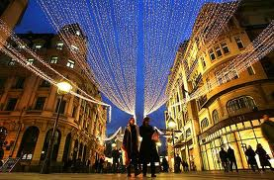
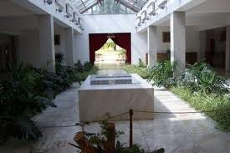
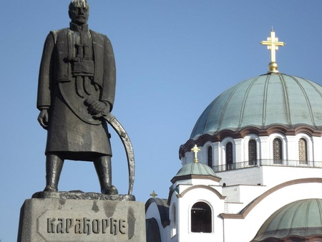
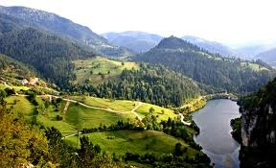
Znamenitosti
ZNAMENITOSTI
Med znamenitejšimi ulicami so Knez Mihailova, ki povezuje Trg republike in Kalemegdan
Spomenik kneza Aleksandra Karađorđevića v Karađorđevem parku. Po njem je poimenovan tudi Karađorđev zrezek.
Nacionalni park Đerdap, ki je največji v Srbiji.
Hiša cvetja, kjer je pokopan Josip Broz Tito.

Slide 8
HVALA, KER STE ME POSLUŠALI! ☺

Slide 9
Viri:
http://cs.wikipedia.org/wiki/Srbsko (27. oktober)
http://cs.wikipedia.org/wiki/Novak_Djokovi%C4%87 (27. oktober)
http://cs.wikipedia.org/wiki/Marija_%C5%A0erifovi%C4%87ov%C3%A1 (27. oktober)
Jugovzhodna in južna Evropa, založba Mladinska knjiga, Ljubljana 1995
Mala splošna enciklopedija držav, državna založba Slovenije, Ljubljana 1976

